Slide 1

MARKETINGOVÁ KOMUNIKACE (XMK)
7. přednáška
Téma: Podpora prodeje
PhDr. Ing. Mgr. Renáta Pavlíčková, MBA
renata.pavlickova@mvso.cz
Olomouc, LS 2024/2025

Slide 2
OBSAH PŘEDMĚTU
Úvod do marketingové komunikace
Komunikační proces a modely marketingové komunikace (AIDA, ATR, DAGMAR)
Psychologie a marketingová komunikace; úloha emocí
Integrované marketingová komunikace a digitální transformace
Komunikační mix a životní cyklus produktu
Reklama – proces plánování reklamy, druhy reklamy, média, reklamní agentury, měření účinnosti reklamy
Podpora prodeje – cíle, formy, nástroje podpory prodeje zaměřené na spotřebitele
Osobní prodej – podstata a cíle, proces osobního prodeje, personální řízení osobního prodeje
Public Relations – typy PR, nástroje PR, krizová komunikace; přímý marketing – nástroje přímého marketingu, práce s databázemi, etické problémy přímého marketingu
Mezinárodní marketingová komunikace
Marketingová komunikace na internetu; sociální sítě (virální marketing, WOM)
Trendy marketingové komunikace v 21. století (neuromarketing, product placement, guerillová reklama, mobilní marketing, advergaming)

Slide 3
Charakteristika podpory prodeje
činnosti nebo materiály sloužící k podpoře nákupu či prodeje výrobků nebo služeb
většina činností se provádí nepravidelně
je zaměřena na dosažení okamžitých, krátkodobých efektů
používá přímý stimul nebo výhodu, stimul působí intenzivně na rozhodování a chování příjemce
využívá se apelu na úsporu peněz, na získání peněz nebo něčeho hodnotného
působí téměř okamžitě po vyhlášení
krátkodobá účinnost (negativum) - po odeznění nabídky se chování spotřebitelů vrací
do původní podoby

Slide 4
Příklady podpory prodeje
nabídka výhodnější ceny
zboží zdarma
peněžité výhry v soutěži
kupony
vzorky
prémie
spotřebitelské soutěže
předvedení výrobku
dárky
výstavní zařízení

Slide 5
Nevýhody podpory prodeje
může poškodit image firmy (častými slevami vyvolá dojem nízké kvality produktů)
při častém poskytování výhod spotřebitel přestává nakupovat zboží běžné nabídky a čeká
na další akci
spotřebitel může nakupovat kvůli výhodám a ne kvůli zboží samotnému

Slide 6
Podpora prodeje
podpora prodeje je marketingovou komunikací, která působí na zákazníka pomocí dodatečných podnětů, čímž iniciuje zájem o prodej produktů
podstatou podpory prodeje (dále jen p. p.) je snaha o krátkodobé zvýšení prodeje
základní vlastností p. p. je omezení v čase a prostoru, nabídka vyššího zhodnocení peněz
a vyvolání okamžité nákupní reakce

Slide 7
Cíle podpory prodeje
přimět kupujícího k nákupu (vzorky zdarma)
stimulovat opakované nákupy (věrnostní karty)
odlišit produkty firmy od produktů konkurence
budovat a zlepšit image firmy
zvýšit účinnost distribuce (sběr kuponů)
informovat o budoucím prodeji (sortimentní změny)
apel na zapojení ostatních částí komunikačního mixu

Slide 8
Cíle podpory prodeje
cílem podpory prodeje je dodání časově omezených impulsů prodeji produktů nebo služeb
cílem je rychlé zvýšení obratu (např. formou dočasného snížení ceny nebo zvýšením přitažlivosti zboží dodatečným opatřením či jen prostým předběžným vyzkoušením (testováním, ochutnáním apod.)
2 typy cílů podpory prodeje:
  horizontální podpora prodeje – společnost se snaží zvětšit svůj okruh zákazníků a množství maloobchodníků prodávajících daný produkt
  vertikální podpora prodeje – společnost se snaží povzbudit existující zákazníky k tomu, aby více kupovali (častěji nebo mimo sezónu)

Slide 9
Formy podpory prodeje
Použití nástrojů podpory prodeje je klasifikováno dle subjektů, na něž jejich působení směřuje :
  podpora prodeje orientovaná na obchod (zprostředkovatele)
  podpora prodeje orientovaná na prodejní personál
  podpora prodeje orientovaná na spotřebitele

Slide 10
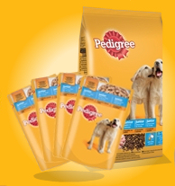
NÁSTROJE PODPORY PRODEJE ORIENTOVANÉ NA SPOTŘEBITELE
1) vzorky produktu
2) odměny za věrnost
3) rabaty
4) prémie
5) reklamní dárky
6) kupony
7) soutěže a výherní loterie
8) veletrhy a výstavy
9) prezentace zboží
1) VZORKY PRODUKTU
- podpora, při níž jsou vzorky předávány zákazníkům zdarma
nebo za minimální cenu,
☑ jsou jedním z nejúčinnějších nástrojů podpory prodeje,
☒ vysoká nákladovost akce.
Příklad: Mars Czech,s.r.o.

Slide 11
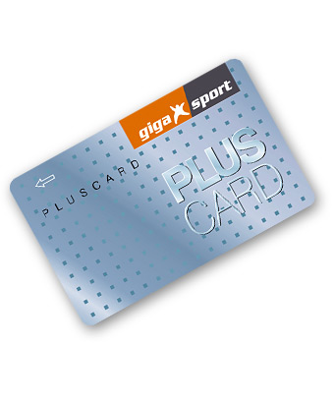

2) ODMĚNY ZA VĚRNOST
- odměny za dlouhodobou přízeň výrobci (prodejci) - věrnostní zákaznické karty, poukazy, kupony na slevu, atd.,
☑ posiluje loajalitu zákazníků,
☒ dlouhodobý časový horizont - ztráta zájmu zákazníků.
Příklad: GIGAsport
3) RABATY
- rabaty jako slevy z prodejní ceny, kdy zákazník zaplatí nižší cenu z ceny původní, nebo získá slevu dodatečnou,
☑ okamžitá účinnost, zákazníka ovlivňuje v okamžiku nákupu,
☒ riziko poškození image značky.
Příklad: FAnn Retail, a.s.

Slide 12
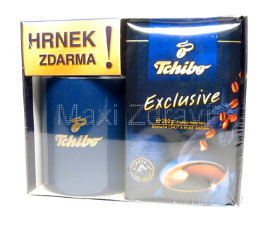

4) PRÉMIE
- produkt, který zákazník získá k zakoupenému výrobku či službě jako bonus,
☑ zvyšuje se vnímaná hodnota produktu zákazníkem,
☒ finanční náročnost.
Příklad: Tchibo Praha, spol. s.r.o.
5) REKLAMNÍ DÁRKY
- cílem je zákazníka zaujmout, potěšit a vepsat jméno firmy či značku do jeho povědomí,
☑ posiluje image značky,
☒ nemusí vyvolat zájem o koupi produktu.
Příklad: REDA a.s.

Slide 13


6) KUPONY
- podstatou je sleva u pokladny
a tím pádem úspora finančních
prostředků zákazníků,
☑ není vyžadována další aktivita,
☒ kontrolní a evidenční náročnost pro maloobchodní jednotky.
Příklad : Computer Press a.s.
7) SOUTĚŽE A VÝHERNÍ LOTERIE
- aktivní zapojení zákazníků do hry s příslibem výhry peněz, dárků, služeb, zážitků, kuponů,
☑ zákazník může získat, ne ztratit,
☒ nezaručuje skutečný zájem o koupi produktu.
Příklad: Nestlé Česko s.r.o.

Slide 14
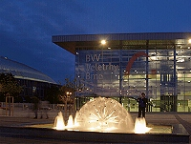
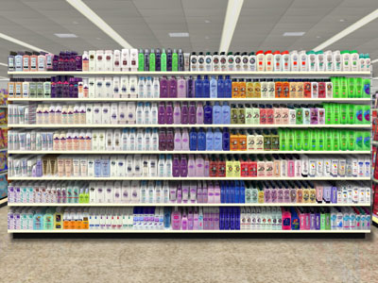
8) VELETRHY A VÝSTAVY
- prezentování zboží, vysvětlení
a ukázka specifického použití,
navázání osobního kontaktu se
zástupci firmy,
☑ disponují vysokou kvalitou cílové skupiny,
☒ vysoká finanční náročnost expozic.
Příklad: Veletrhy Brno a.s.
9) PREZENTACE ZBOŽÍ
- v rámci merchandisingu jsou
produkty atraktivně
prezentovány v odpovídajícím
množství, kvalitě a čase,
☑ posiluje image produktu (brand) vůči konkurenci,
☒ organizační náročnost (plánogramy, standardy).
Příklad: Space & Profit, s.r.o.

Slide 15

Děkuji vám za pozornost a těším se na příště

